Slide 1
Оценка комплексной реабилитации с включением низкоинтенсивного лазерного излучения в раннем послеоперационном периоде у пациентов после аортокоронарного шунтирования
ФГБУ «ФЕДЕРАЛЬНЫЙ ЦЕНТР СЕРДЕЧНОСОСУДИСТОЙ ХИРУРГИИ
ИМЕНИ С.Г. СУХАНОВА» МИНЗДРАВА РОССИИ (г. ПЕРМЬ)
Чудинова Н.Н. старшая медицинская сестра
приемно-поликлинического отделения

Slide 2
Принятый в 2017 году ВОЗ Глобальный стратегический план «Реабилитация 2030: призыв к действию» определил стратегическое направление по повышению роли реабилитации в качестве ведущей стратегии здравоохранения (Пономаренко Г.Н., 2022).
Медицинская реабилитация (от лат. rehabilitatio, восстановление) – комплекс медицинских, педагогических, психологических и других мероприятий, направленных на максимально возможное восстановление или компенсацию нарушенных или полностью утраченных, в результате болезни или травмы, нормальных психических и физиологических функций организма, его трудоспособности.

Slide 3
КОМПЛЕКСНАЯ МЕДИЦИНСКАЯ РЕАБИЛИТАЦИЯ
Компоненты комплексной реабилитации
Физическая терапия
Медикаментозная терапия
Школа здоровья
Физиотерапия (лазеротерапия)

Slide 4
ЦЕЛЬ ИССЛЕДОВАНИЯ
Изучить влияние комплексной реабилитации с включением лазеротерапии на качество жизни, клинический статус и отдаленные исходы у больных ишемической болезнью сердца после аортокоронарного шунтирования.

Slide 5
Материалы и методы
В исследовании принимали участие 52 пациента в возрасте 50-68 лет, перенесшие АКШ. Все пациенты были распределены на 2 группы по 26 человек, в группе вмешательства проводилась комплексная физическая реабилитация в комбинации с лазеротерапией, в группе сравнения только физическая реабилитация.
В обеих группах соотношение по возрастному, гендерному признакам было одинаково. Средний возраст пациентов в 1 группе составил 59,0 (55,0-61,0) лет, во 2 группе – 61,5 (59,0-63,0) лет.

Slide 6
Материалы и методы
Проведено 3 этапа исследования:
I этап – перед оперативным лечением, II этап - через 12-14 дней после АКШ, III этап – через 6 месяцев после АКШ.
На 1 и 2 этапе пациентам проводилась оценка клинического статуса и оценка качества жизни по опроснику SF-36.
На 3 этапе исследования проводилось анкетирование по «шкале оценки клинических проявлений ИБС» и заполнялась «анкета учета эффективности реабилитации».

Slide 7
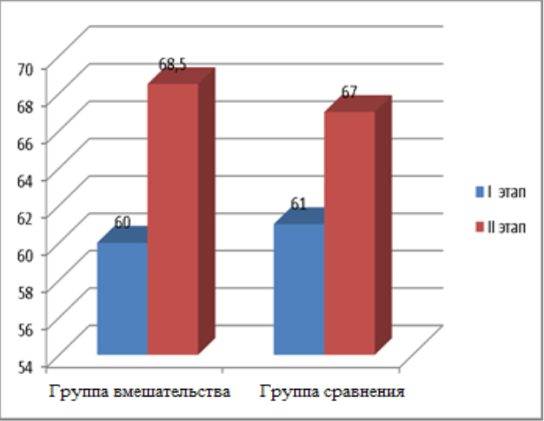
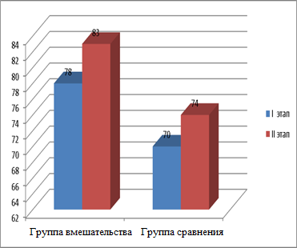
Динамика параметров качества жизни в ходе реабилитации
КЖ «Общее состояние здоровья» (GH)
КЖ «Психическое здоровье» (МН)
Р I-II =0,03 Р I-II =0,2

Slide 8
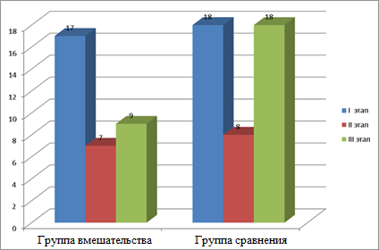
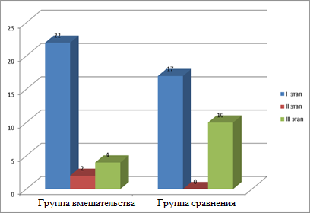
Динамика жалоб в процессе медицинской реабилитации одышка при физической нагрузке боли ангинозного типа

Slide 9
Шкала оценки клинических проявлений ИБС
Боли за грудиной при экстремальном напряжении | 1 балл
Боли за грудиной при обычных нагрузках (ходьба, подъем на 1-2 пролета) | 2 балла
Боли возникают при незначительных нагрузках (ходьба менее 500 м) | 3 балла
Длительность болевого синдрома 2-5 мин | 1 балл
Длительность болевого синдрома до 10 мин | 2 балла
Длительность болевого синдрома до 15-20 мин | 3 балла
Боли купируются самостоятельно | 1 балл
Боли купируется после приема препаратов 1 линии (нитроглицерин, β-адреноблокаторы или антагонисты кальция) | 2 балла
Боли купируется после приема препаратов 1 и 2 линии (пролонгированные нитраты или ивабрадин) | 3 балла

Slide 10
Анкета учета эффективности медицинской реабилитации
 | да | нет
Улучшилось (ухудшилось) Ваше самочувствие в целом после операции?
Были у Вас госпитализации в стационар после операции на сердце?
Увеличилось ли количество применяемых препаратов по сравнению с периодом до операции?
Вам легче стало справляться с физической нагрузкой в сравнении до операции?
Беспокоит вас одышка в покое?
Беспокоит вас одышка при ходьбе?

Slide 11
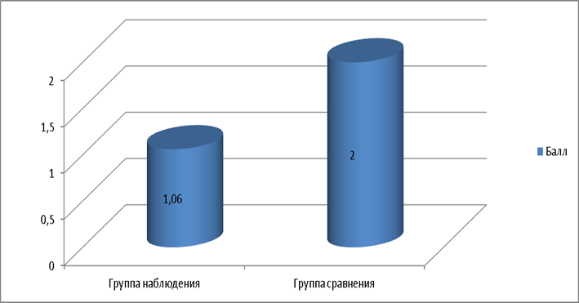
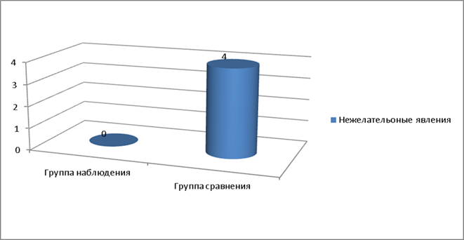
III этап клинико-диагностического исследования
Р<0,05
Количество нежелательных явлений через 6 месяцев
у больных ИБС после АКШ
Р<0,05

Slide 12
ВЫВОДЫ
Использование комплексной реабилитации с применением лазеротерапии пациентам с ишемической болезнью сердца после перенесенного аортокоронарного шунтирования способствует улучшению качества жизни, клинического статуса в виде уменьшения числа жалоб на одышку при физической нагрузке и ангинозных болей и способствует предотвращению нежелательных явлений в среднесрочной перспективе.

